Slide 1
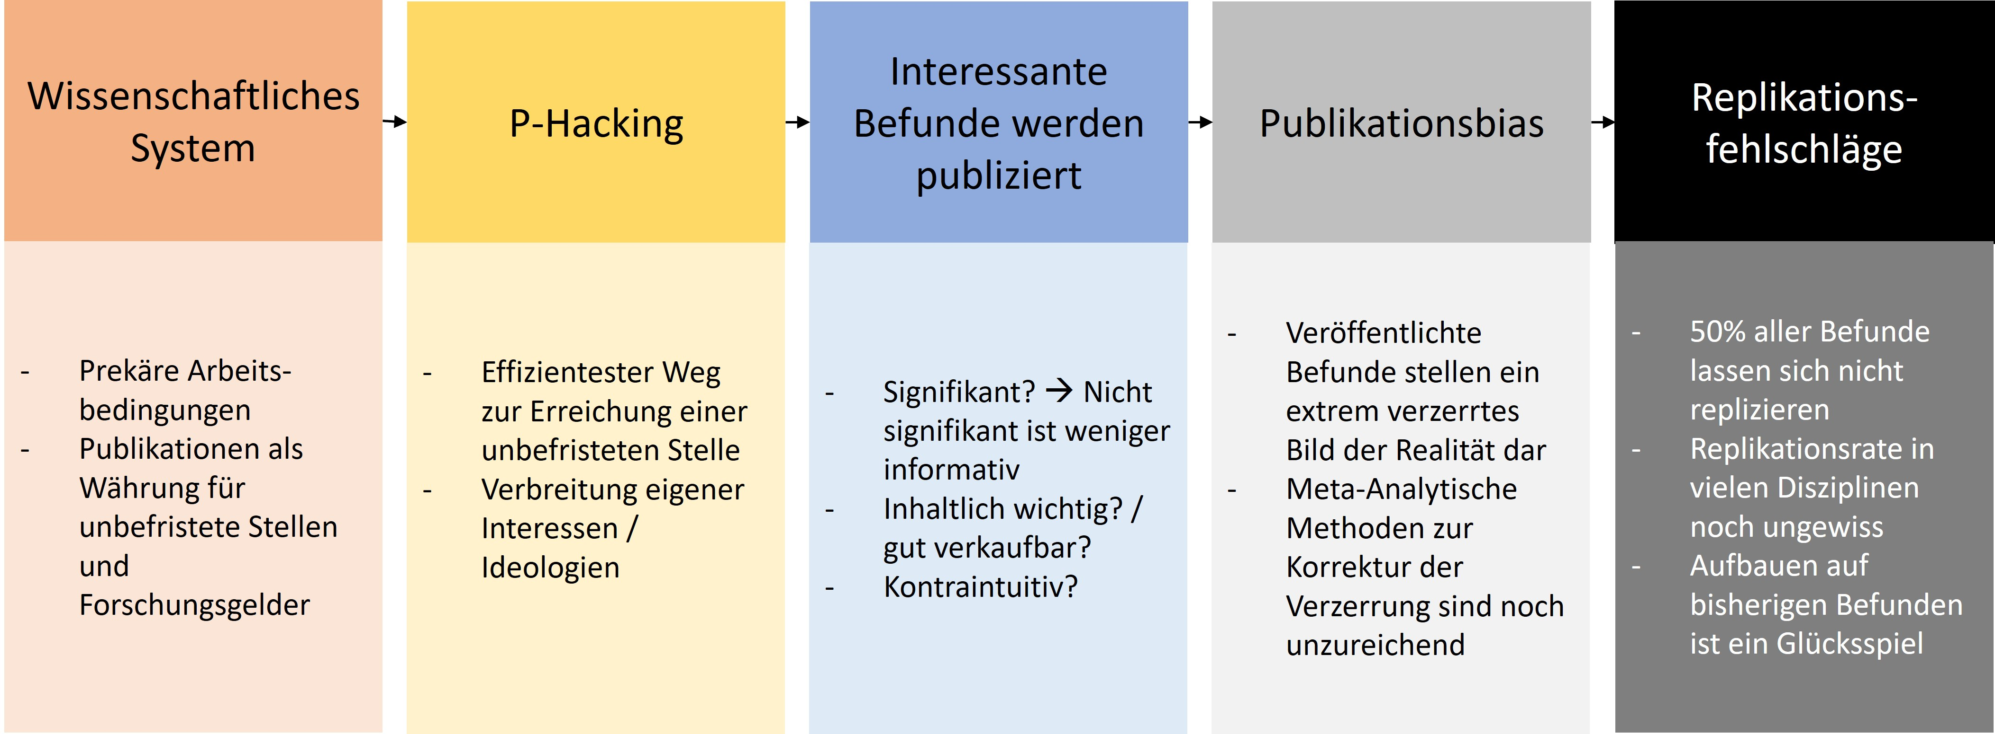
Wie konnte es zur Replikationskrise kommen?

Slide 2
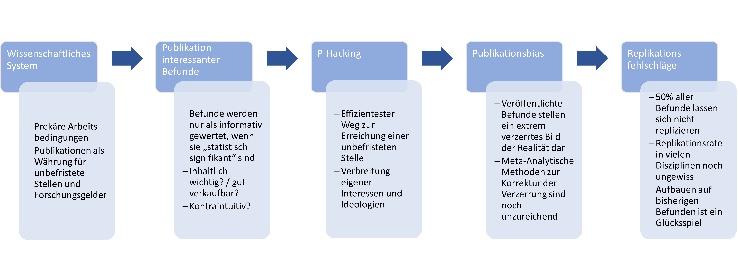
struktur.jpg

Slide 3
lösungsansätze.png
Wissenschaftliches System
P-Hacking
Interessante Befunde werden publiziert
Publikationsbias
Replikations-fehlschläge
Junior-Professuren / Tenure Track
Statcheck.io
Peer-Community-In Registered Reports
Meta-analytische Bias Korrektur
Bewertungskriterien für Replikations-studien und -ergebnisse
Präregistrierung
Mindestsätze für wiss. MA Stellen bei DFG
File-Drawer Reports
Open Source Software
P-Curve
Replikationen-datenbanken
Nur noch 5 wichtigste Publikationen bei Bewerbungen
Open Data
Results-Blind peer review
Replikationsprojekte (RRR, RPP, ManyLabs, …)
Reform des Wissenschafts-Zeitgesetz
Repositorien für Daten (OSF, Researchbox)
Open Access Zeitschriften
Registered Reports
Open Materials

Slide 4
Was bringen die neuen Ansätze?
Scientific System
Drive for Innovation
Questionable Research Practices
Publication Bias
Replication Failures
Replication Methods
Permanent PostDoc Positions
Peer-Community-In Registered Reports
Statcheck.io
Meta-analytical bias correction
Replication Databases
Preregistration
Education about careers in academia
File-Drawer Reports
Open Source Software
Replication Journals (e.g., JCRe)
Mega-Datasets
Quality over Quantity (e.g., max. 5 publications in applications)
Results-Blind peer review
Open Data
Large scale replication projects (RRR, RPP, ManyLabs, …)
Legal reforms
Data repositories (re3data.org)
Researchers-led diamond Open Access Journals
Registered Reports
Open Materials

Slide 5
lösungsansätze.png
Institutionen
Forschende
Zeitschriften
Veröffentlichte Literatur
Replizierbarkeits-einschätzung
Junior-Professuren / Tenure Track
Präregistrierung von Studien inkl. Analyseskripten
Implementation von TOP-Guidelines
Meta-analytische Bias Korrektur
Mindestsätze für wiss. MA Stellen bei Projektförderung
Prüfung der Reproduzierbarkeit (z.B. Statcheck.io)
Peer-Community-In Registered Reports
Kommentierung (z.B. über PubPeer)
Bewertungskriterien für Replikations-studien und -ergebnisse
Nur noch 5 wichtigste Publikationen bei Bewerbungen
Nutzen Open Source Software (z.B. R)
Diamond Open Access
P-Curve
Veröffentlichung von Materialien und Daten (z.B. nach FAIR Kriterien) über Repositorien
Replikationen-datenbanken
File-Drawer Reports
Tiefergehende Kriterien für leistungsorientierte Mittelvergabe
Results-Blind peer review
Replikationsprojekte (RRR, RPP, ManyLabs, …)
Veröffentlichung von Pre-Prints und File-Drawer-Reports / Registrierung von Ergebnissen
Reform des Wissenschafts-Zeitgesetz
Open Access Zeitschriften
Open Materials

Slide 6
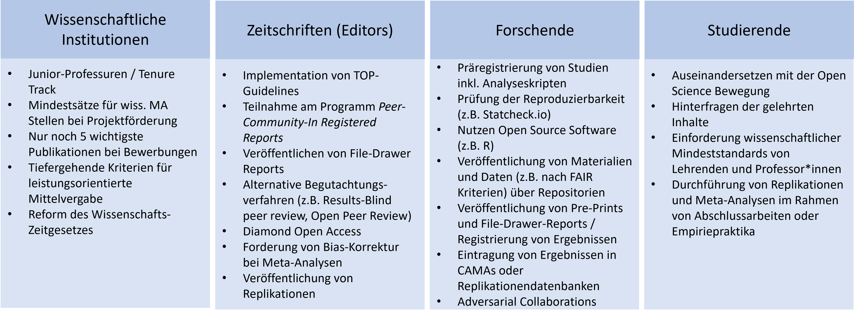
lösungsansätze.png

Slide 7
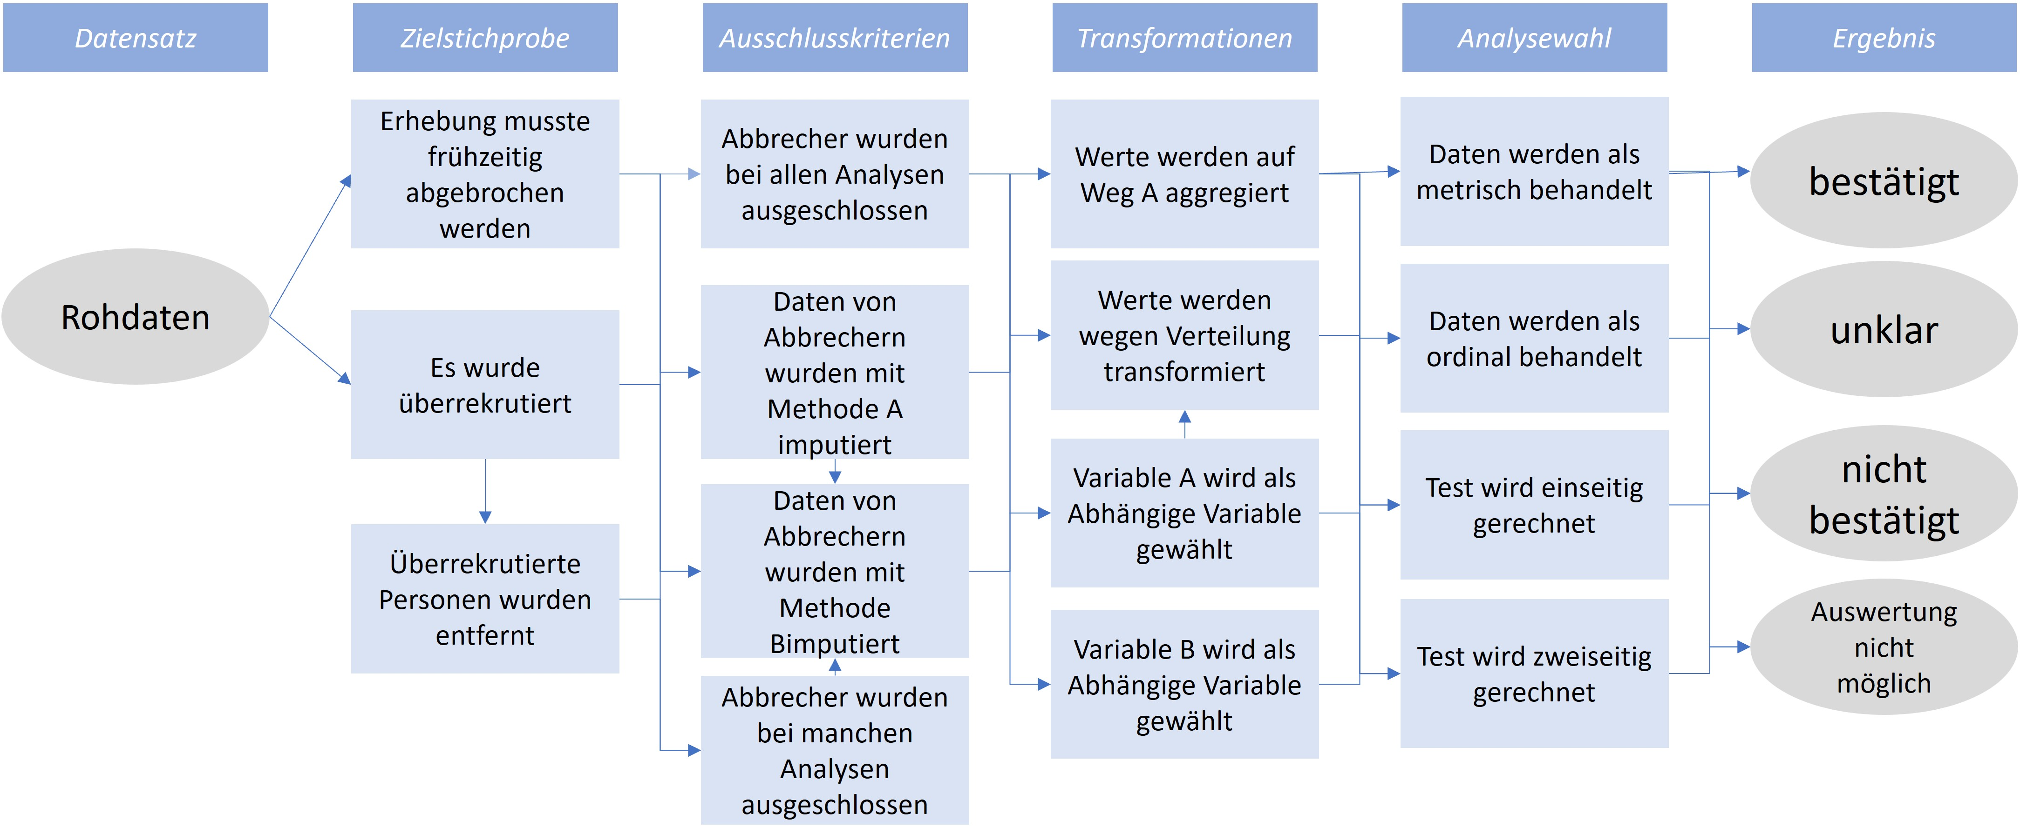
gardenofforkingpaths.jpg

Slide 8
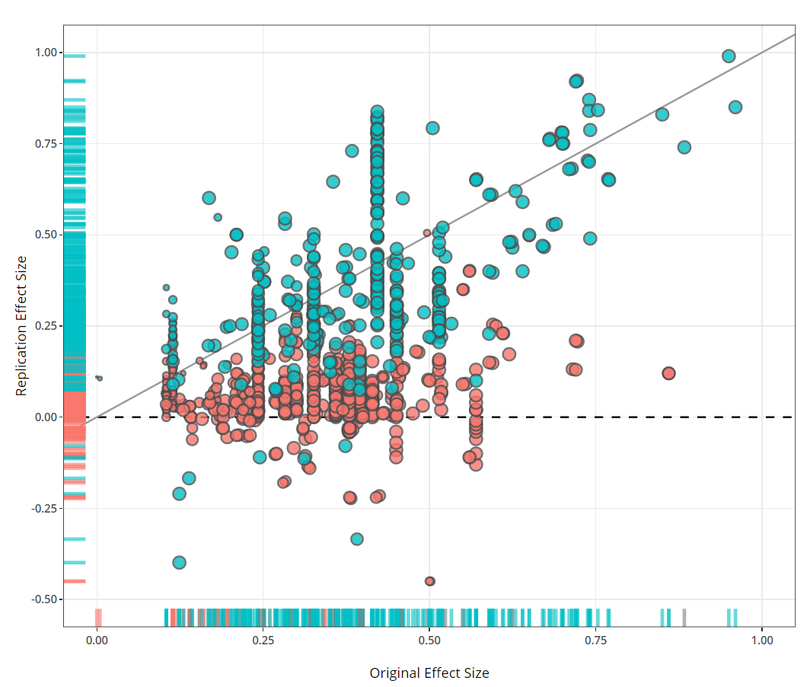
https://metaanalyses.shinyapps.io/replicationdatabase

Slide 9
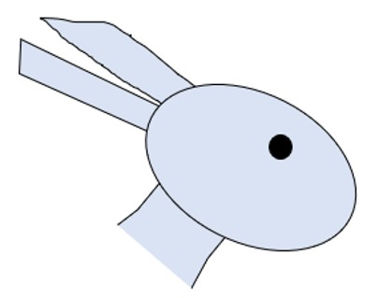

entehase.jpg

Slide 10
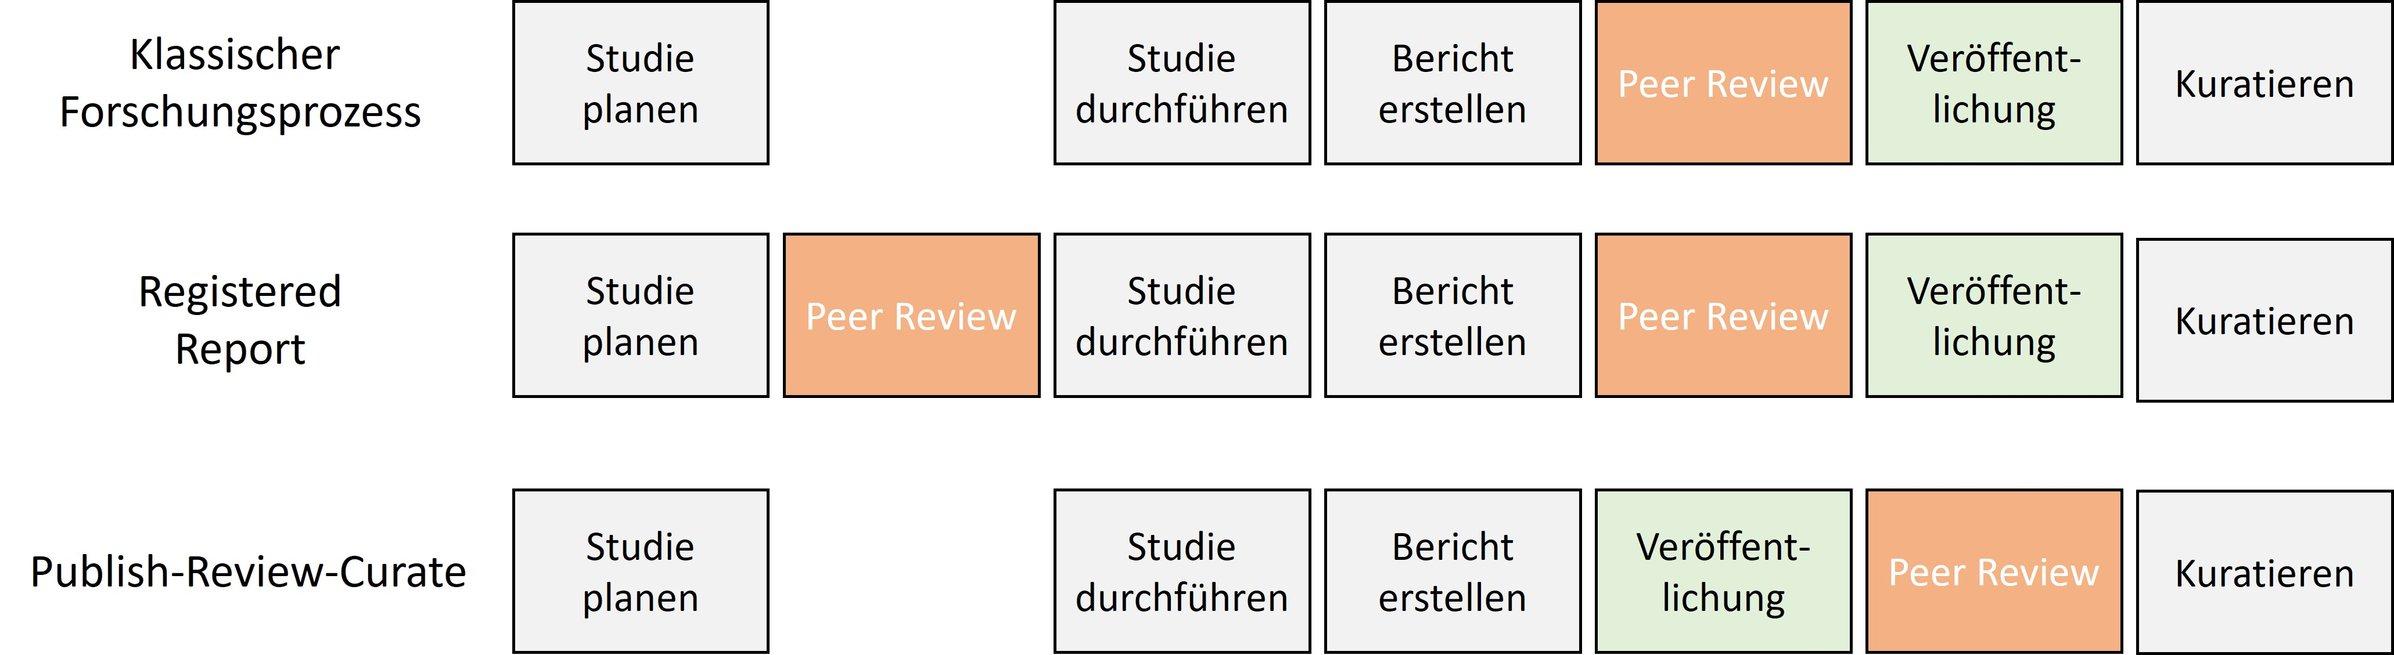
peerreview.jpg

Slide 11
Open Peer Review
Keine Veröffentlichung von Gutachten
Kein Nachweis tatsächlicher Qualitätskontrolle
Veröffentlichung bei Publikation
Veröffentlichung bei Publikation und bei Ablehnung

Slide 12
F1000
Studie planen
Klassischer
Forschungsprozess
Studie planen
Registered
Report

Slide 13
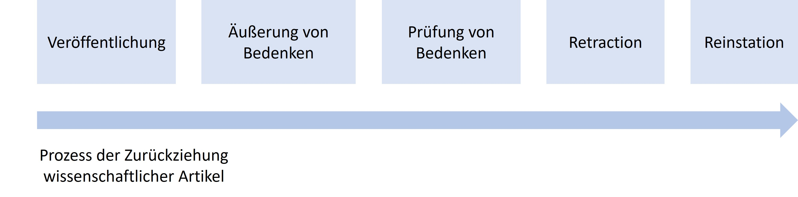
retraction.jpg

Slide 14
Dynamische MAs
Name | Link | Topics
MetaLab | langcog.github.io/metalab | Early Language, Cognitive Development
metaBUS | metabus.org | All of social sciences
SOLES | camarades.shinyapps.io/AD-SOLES/ | Animal models of Alzheimer‘s disease
OpAQ | t1p.de/openanchoring | Anchoring Effects
ReD | t1p.de/ReD | Replications (all fields)
Power Posing | metaanalyses.shinyapps.io/bodypositions | Body Position Effects
Metadataset | metadataset.com | Agriculture
 | https://app.cooperationdatabank.org
metaUI: https://github.com/lukaswallrich/metaui
Dynameta: https://bmcbiol.biomedcentral.com/articles/10.1186/s12915-021-00974-w
James Steele on Twitter
Here's a few more not on your list above I have: https://crsu.shinyapps.io/MetaInsight/ https://matthewbjane.com/utme-validity-meta-analysis/… https://metahag.github.io/website/ I am working on one myself too - living dose-response meta-analysis of resistance training interventions.

Slide 15
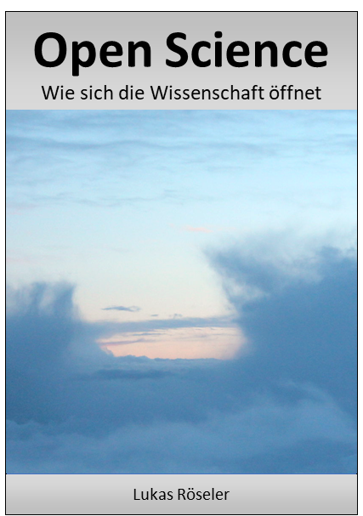


cover.jpg
Open Science
Wie sich die Wissenschaft öffnet
Lukas Röseler
https://flickr.com/photos/0815fotos/47402421712

Slide 16

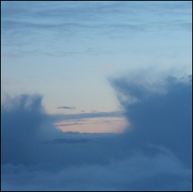
favicon_os.jpg

Slide 17
cover.jpg
Open Science
Wie sich die Wissenschaft öffnet
Lukas Röseler
https://flickr.com/photos/0815fotos/47402421712

Slide 18
facetten.jpg
Open Access
Open Materials
Open Data
Open Source
Open Educational Resources
Citizen Science
Big Team Science
Open Peer Review
Uneingeschränkter und kostenloser Zugang (z.B. für Forschungsergebnisse)
Veröffentlichung von Forschungsmaterialien
Aufbereitung und Teilen von Forschungsdaten
Offenlegung von Programmcode
Teilen von Lehrmaterialien
Beteiligung von Nichtwissenschaftler*innen beim Forschungsprozess (z.B. Datenerhebung oder Datenverarbeitung)
Zusammenschluss großer wissenschaftlicher Communities
Nachverfolgbarer wissenschaftlicher Diskurs und Qualitätssicherung in der öffentlichen Sphäre

Slide 19
spektrumreaktionen.jpg

Slide 20
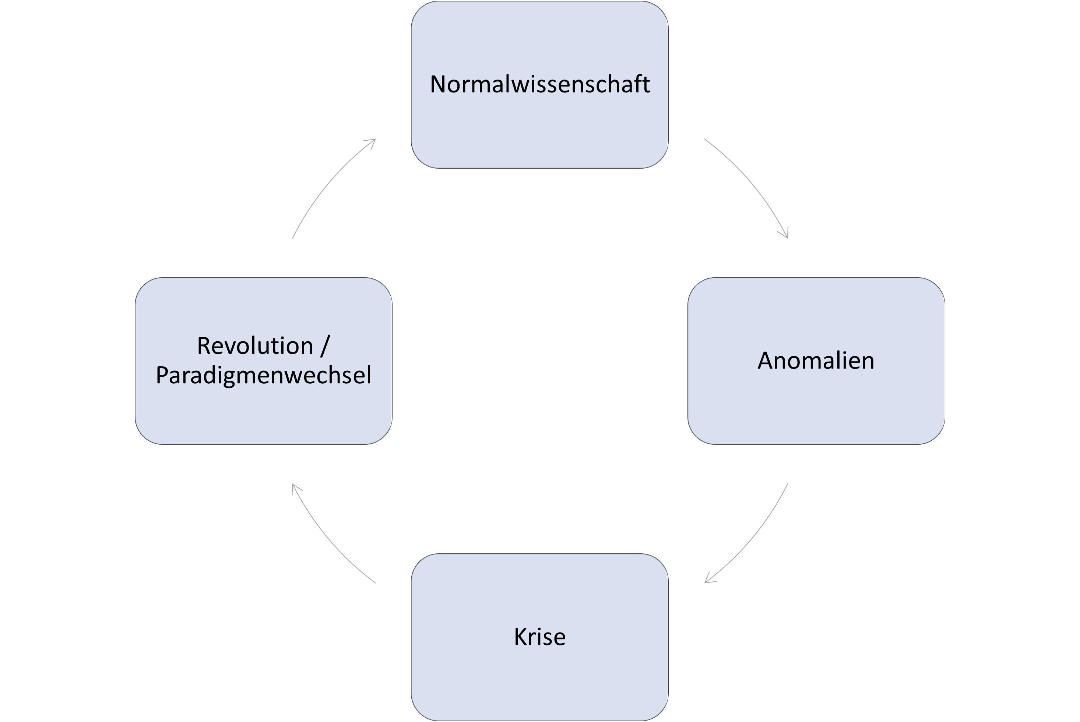
paradigmenwechsel.jpg

Slide 21
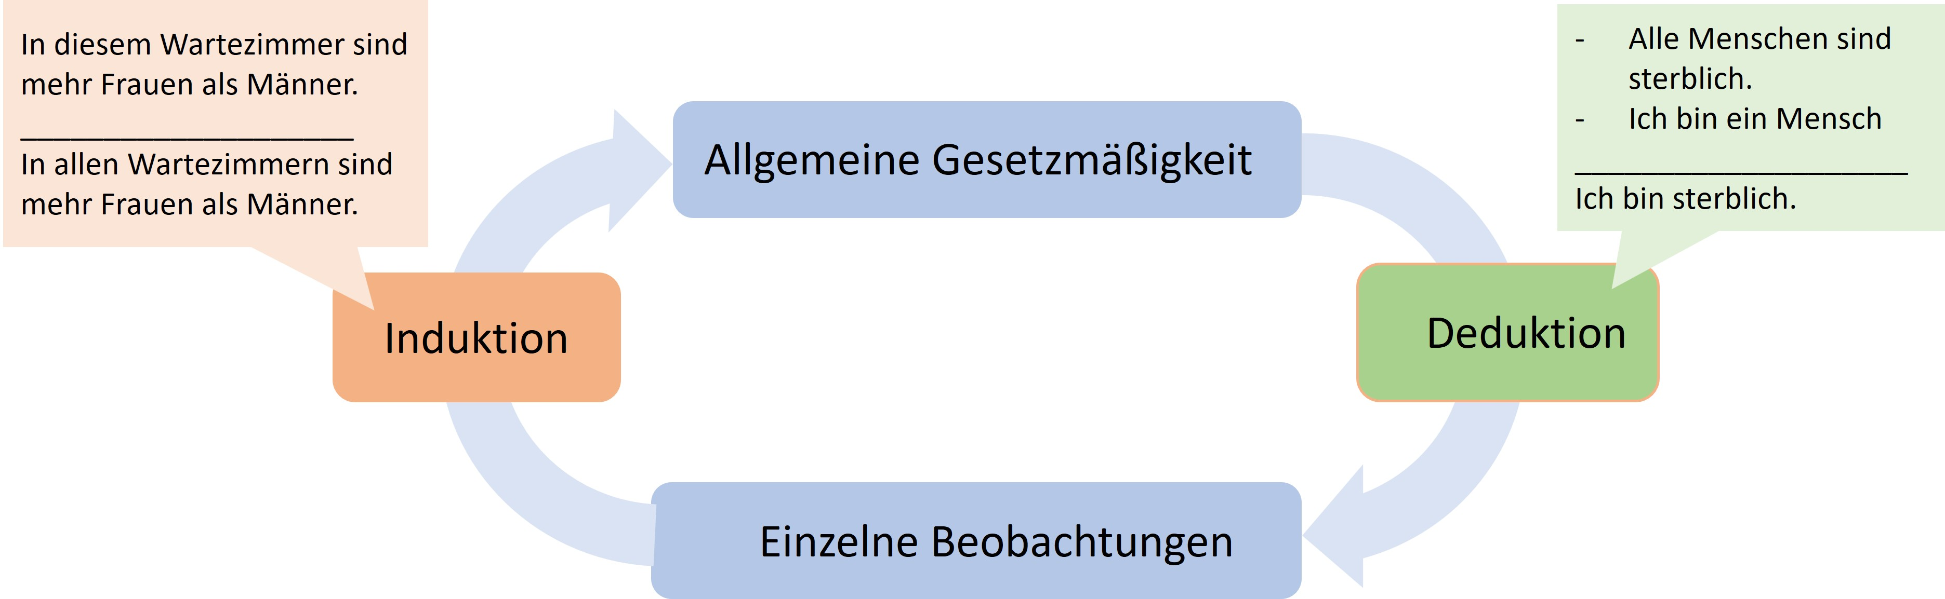
hermeneutischerzirkel.jpg

Slide 22
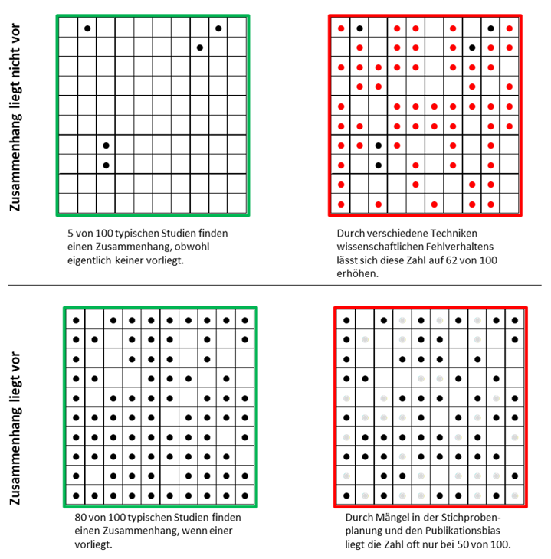
freiheitsgrade.jpg

Slide 23
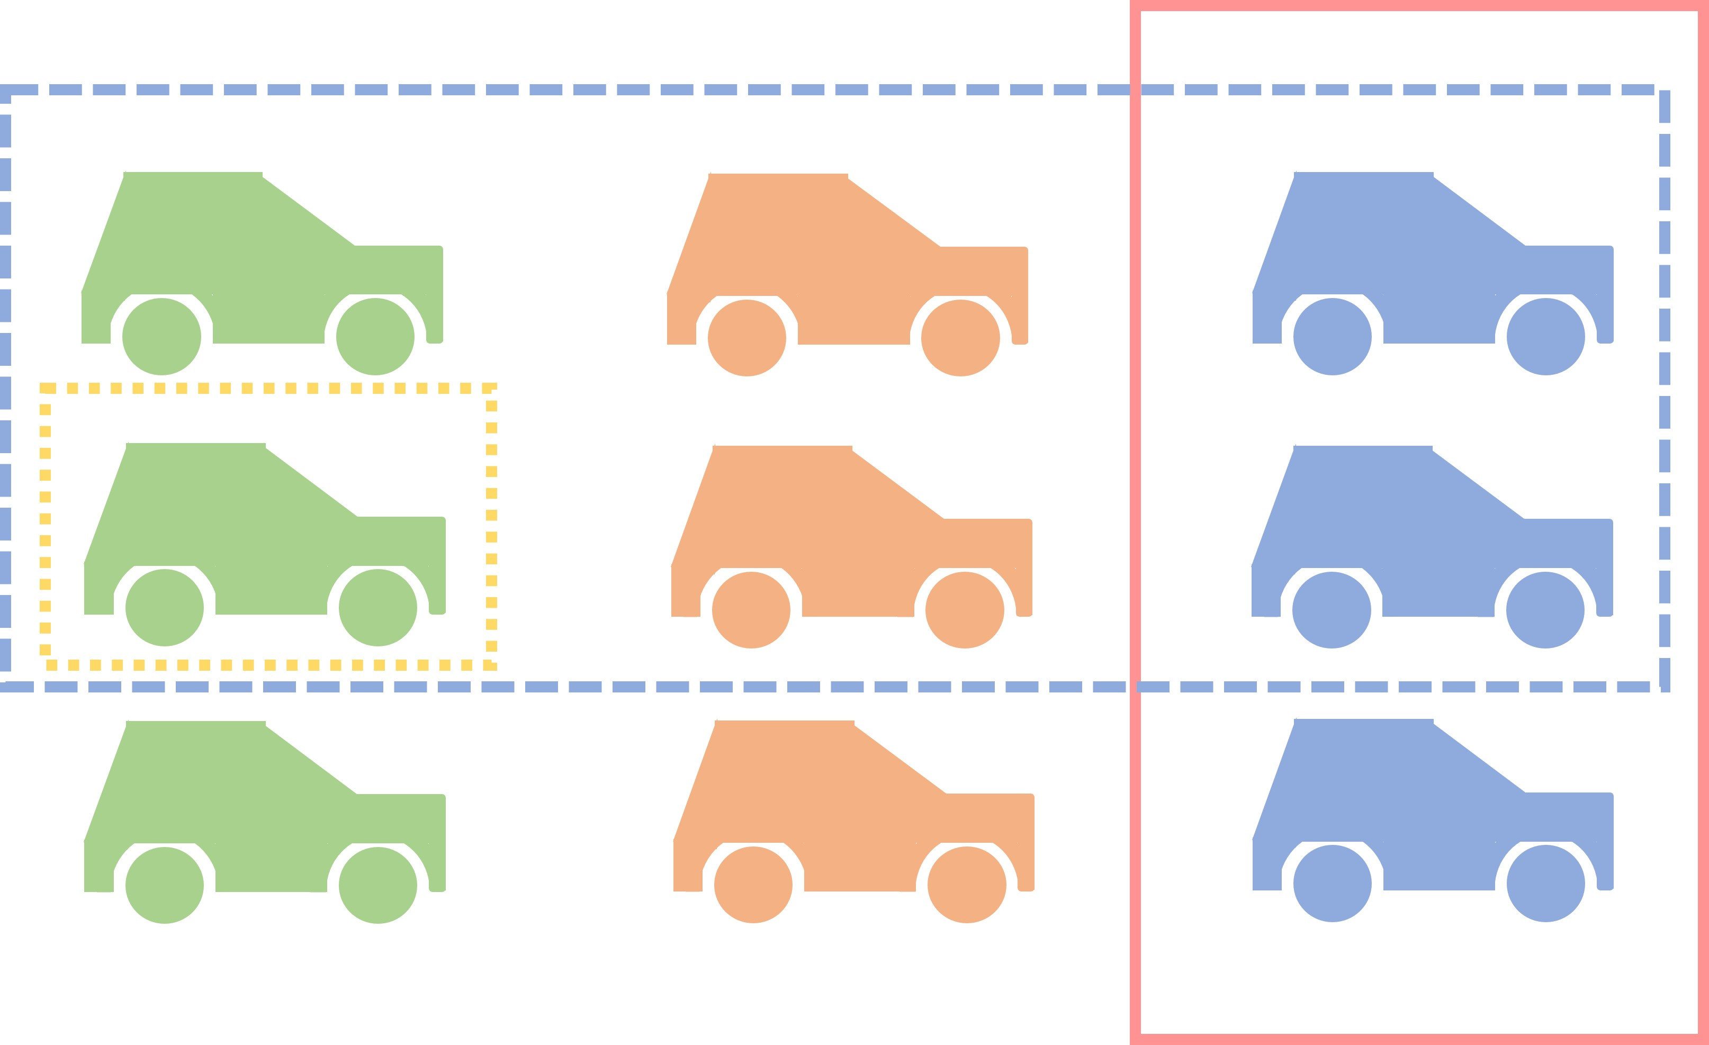
empirischergehalt.jpg

Slide 24
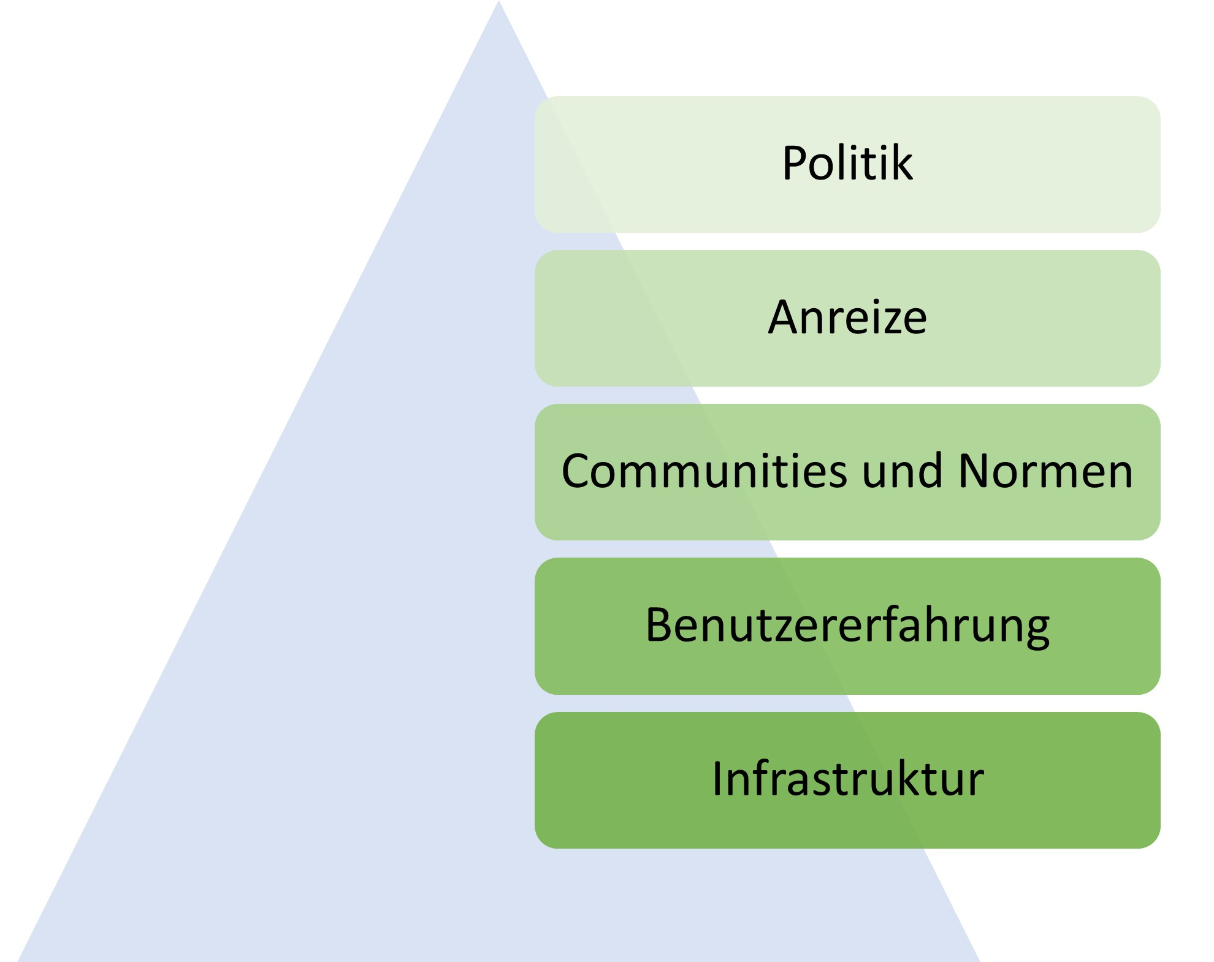
pyramide.jpg

Slide 25
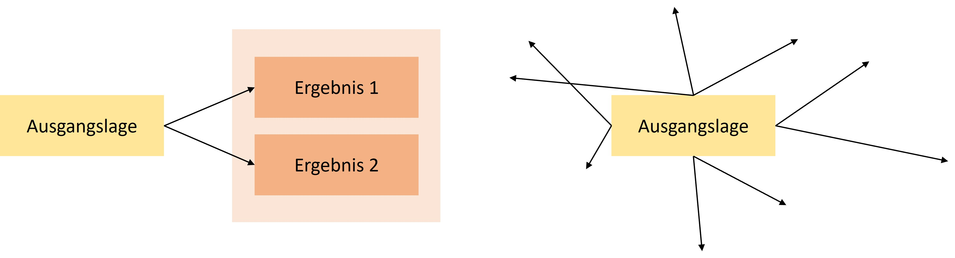
explo_vs_konfi.jpg

Slide 26
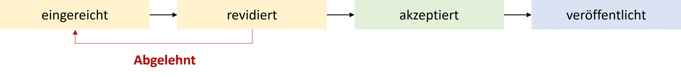
manuskriptprozess.jpg

